Slide 1
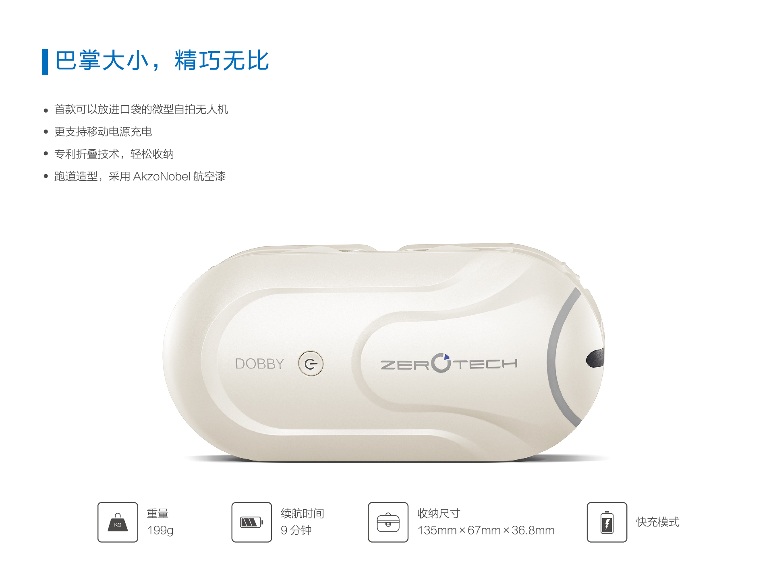
小さくて、繊細なデザイン
初めてポケットに入る自撮りドローン
モバイルバテッリーで充電ができる
折り畳み型、簡単に収納できる
AkzoNobel航空用の塗料を使う
199gのDOBBY。航空法の申請不要。
5分で操作習得し、フライト体験が出来ます。
重量
１９９グラム
飛行時間
９分
収納サイズ
135mm×67mm×36.8mm
スピート充電

